Slide 1

팔영산 글램핑장 조성사업
2017. 10.
고 흥 군

Slide 2
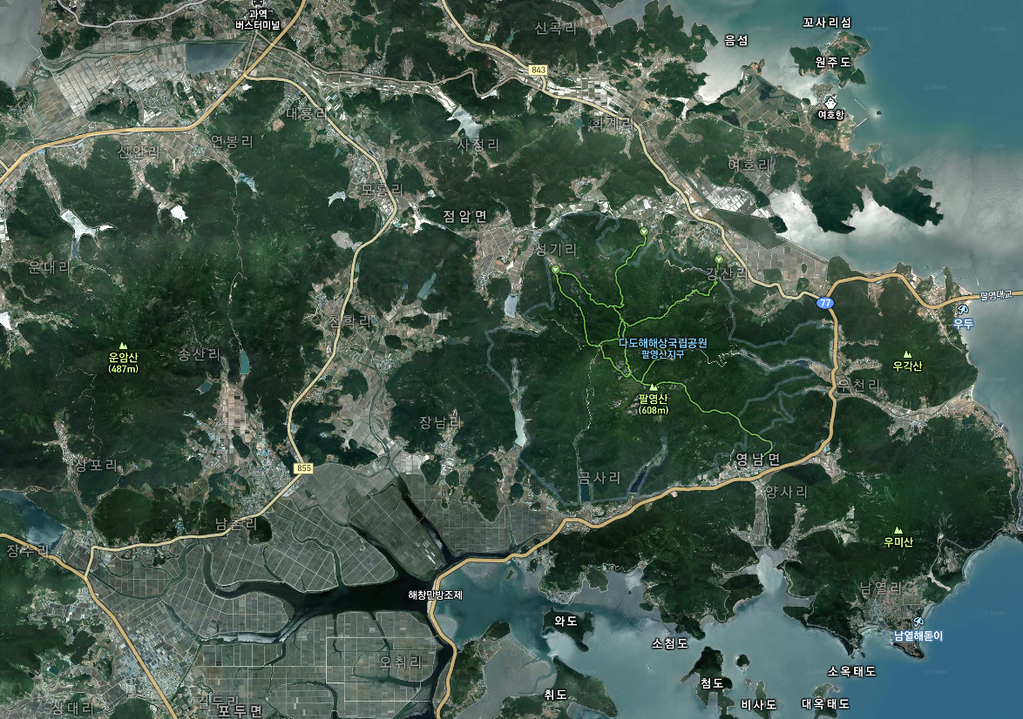
팔영산 글램핑장 조성사업
1 과 업 명
팔영산 글램핑장 조성사업 실시설계용역
2 과업 목적
본 과업은 팔영산 편백 치유의 숲과 연계한 글램핑장을 가족단위 등 캠핑객들이 사시사철 방문하여 힐링 할 수 있는 장소를 만들고자 하며, 휴가철 캠핑을 편리하게 이용할수 있는 글램핑 텐트를 배치는 물론 휴양단지를 전국에 홍보 함으로서 치유의 숲과 연계한 숙박시설을 제공 하고자 함.
3 과업의 개요
위 치 : 전남 고흥군 영남면 금사리 1325 일원
대지면적 : 3,973㎡
사업내용 : 농업보호구역 해제, 글램핑장 조성 (10동)
용역기간 : 착수일로부터 180일
총사업비 : 950,000,000원(부가가치세 포함)
4 위치도
사업위치
1km
2km
3km

Slide 3
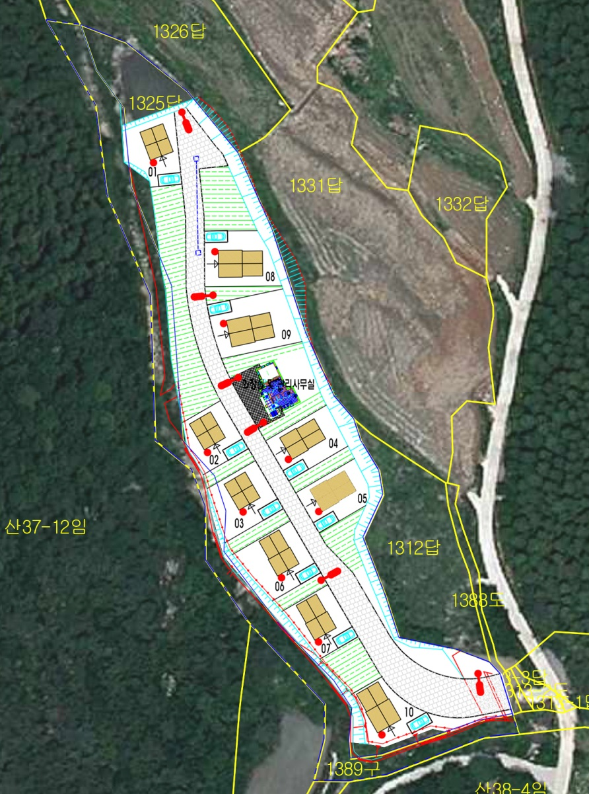
팔영산 글램핑장 조성사업
5 계획도
J100
J300
J300
J100
J200
J100
J200
J200
J200
J300

